Slide 1











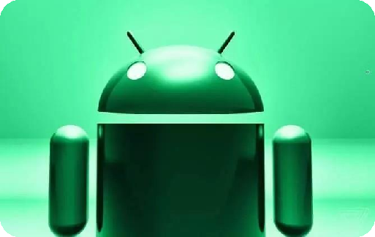

www.youtube.com/BMdersleri
1
Hazırlayan Tarih Sürüm
Ders Yürütücüsü
: Gamze Meryem KAYA 1911404016
: 03/06/2022
: v1
: Doç. Dr. İsmail KIRBAŞ

Slide 2
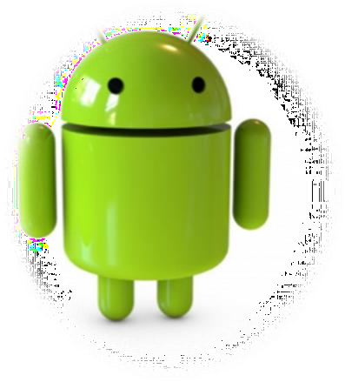
İÇİNDEKİLER
4
Mobil Programlama Nedir?
Not Defteri Nedir?
Uygulamanın Amacı Nedir?
Uygulama
Kütüphane-Paket
Firebase Nedir –Firestore
Uygulama Kod
Yardımcı Kaynaklar

Slide 3
MOBİL PROGRAMLAMA
5
2022 yılı içerisinde mobil uygulama geliştirebilmenin önemi önceki yıllara göre çok daha büyük. Mobil uygulama geliştirme dediğimizde aklımıza iki popüler platform olan IOS ve Android işletim sistemleri geliyor.
Mobil uygulama geliştirmesi yapmak isteyenler için birçok programlama aracı mevcuttur.
Bu slaytta Flutter teknolojisini ile yapılmış mobil projemizi anlatacağız.
Flutter Nedir?
Flutter, Google tarafından oluşturulan ve Mayıs 2017'de yayınlanan ücretsiz ve açık kaynaklı, mobil,web ve masaüstü uygulamaları geliştirmek için kullanabileceğiniz bir mobil UI frameworktür.
Flutter çapraz bir platformdur, aynı altyapıyı kullanarak hem IOS hemde Android tabanlı uygulamalar geliştirebilirsiniz.
Flutter ile yazılım geliştirmesi yapabilmek için Dart adında bir programlama dili kullanılır.
Flutter iki ana parçadan meydana geliyor;
SDK (Yazılım Geliştirme Kiti) : Uygulamalarınızı daha kolay geliştirebilmeniz için bir çok aracı hizmetinize sunar. SDK yazdığınız kodu hem IOS hemde Android için derleyebilmenizi sağlar
Framework (Bir çok UI ve kütüphaneler) : Yazılım geliştirirken kullanılan bir çok UI bileşeni (buttonlar, text inputlar v.b.) hizmetinize sunar. Bu bileşenleri projelerinize göre özelleştirebilirsiniz.

Slide 4

Not Defteri Nedir?
6
Hepimizin hayatımızda sıkça yaptığı şeylerden birisi not defteri kullanmak ve not tutmaktır.
Not tutmak, öğrendiğimiz bilgilerin ya da aklımıza gelen fikirlerin ayrıntılarını unutmamak ve baktığımızda yeniden hatırlamak için kısa cümleler halinde yazılı olarak kayıta almaktır.
Not tutmaktaki asıl amacımızsa aslında öğrenmektir. Öğrenmek maksadıyla tuttuğumuz uzun ya da kısa notlar hem işimizi kolaylaştırırlar hem de bilgilerimize yenilerini eklerler.

Slide 5
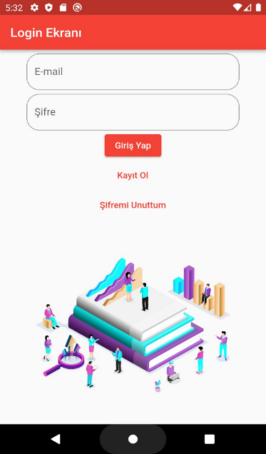
Uygulamanın(Not Defteri) Amacı Nedir?
7
Amaç diğer uygulamalara benzer şekilde, metin ve görüntüleri kendinize özel olarak saklayabileceğiniz bir uygulama ,yazabilir, çizim, fotoğraf ve bağlantı ekleyebilimeniz yanında daha birçok özellikten faydalanabileceğiniz bir uygulama çıkarabilmekt,notları kendiniz için özel olarak saklayabileceğiniz tüm notlarınızı ve bilgilerinizi tek bir yerde toplamanızı sağlayan dijital bir not defteri geliştirmektir.
Bu uygulamada amaç işinizi veya kişisel yaşamınızı düzenleyebileceğiniz dijital bir not defterine sahip olmak daha düzenli ve daha üretken olmanızı sağlayabilmektir. İyi bir not alma uygulaması ile nerede olursanız olun, herhangi bir şey hakkında notlar alabilir ve bunları tüm cihazlarınızla senkronize edebilirsiniz.
Günlük tutabilir, toplantı notlarıyla dolu beyaz tahtaların fotoğraflarını çekebilir, sanal toplantılardan ekran görüntülerini kaydedebilir ve aynı ekran üzerinde fikirlerinizi yazarken dersleri kaydedebilirsiniz. Yapılacaklar listeleri oluşturabilir, yemek tarifleri not alabilirsiniz. Dijital not defterlerinin kullanım alanları sonsuzdur.
Her şeye not yazabilirsiniz; bir peçetenin arkası, bir zarf, bir bilet koçanı ve evet, bir defter. Harika not alma uygulamaları, birçok farklı amaç ve kişi için uygun olmalı. En iyi uygulamalar, güçlü arama araçlarına ve notlarınızı düzenlemek için çeşitli yöntemlere sahip olur. İhtiyaç duyduğunuz notları, kişiselleştirip organize edebilir ve paylaşabilir olmalı.
Not alma uygulamalarının hızlı ve kullanımının kolay olması gerekiyor. İster dizüstü bilgisayarınız, ister masanızda olun, ister havada uçarken, not defterinizin her zaman hazır bulunması gerekir.

Slide 6
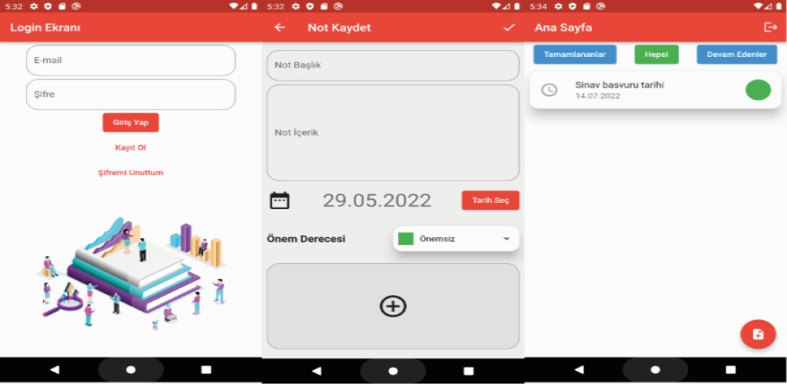
Uygulama
8

Slide 7
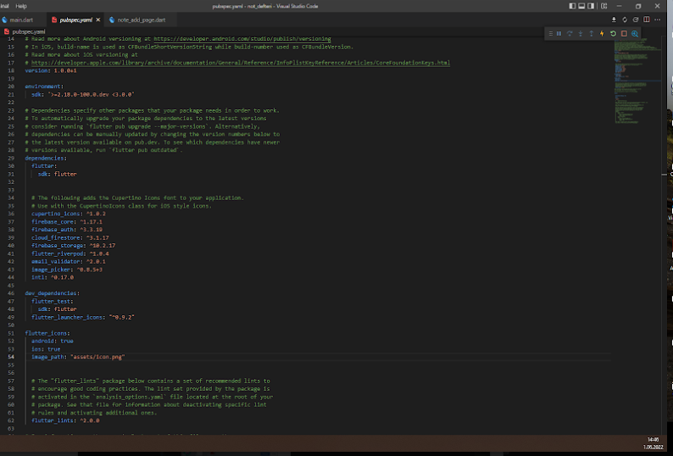
pubspec.yaml(kütüphane-paket)

Slide 8
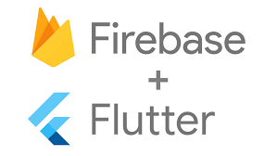
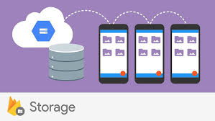
FİREBASE NEDİR?
Firebase Nedir?
Firebase, Google tarafından tüm geliştiricilerin ücretsiz kullanabileceği bir backend platformudur. Sadece mobil alanda değil, çalışabilecek tüm teknolojilerde kullanılabilir bir platformdur. Firebase ile veri tutma/getirme, realtime database, kimlik doğrulama işlemleri gibi backend işlemlerini yapabiliyoruz. Firebase Storage'ın, fotoğraf dışında diğer dosya formatlarına da desteklediğini de belirtelim.

Slide 9
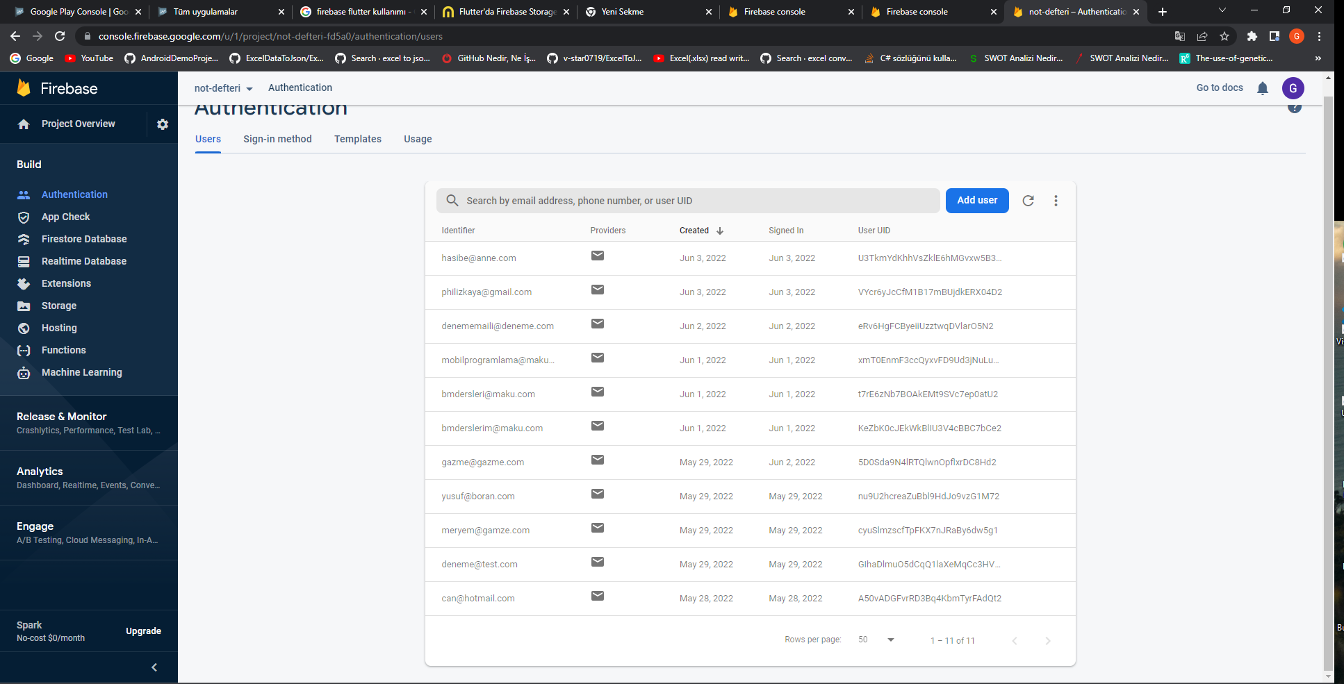
Firestore
10
Temelde verileri, depolamak ve senkronize etmek için cloud’da barındırılan NoSQL veritabanıdır. Firestore esnek bir yapıya sahiptir. Veriler document adı verilen yapılarda saklanır. Document topluluğuna, collections adı veriliyor.
Giriş yaparken, kayıt olurken veriler nasıl kaydoluyor?
Authentication’daki ID ile birlikte bir doküman oluşturulur ve bilgiler kaydedilir.

Slide 10
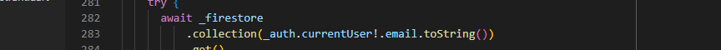
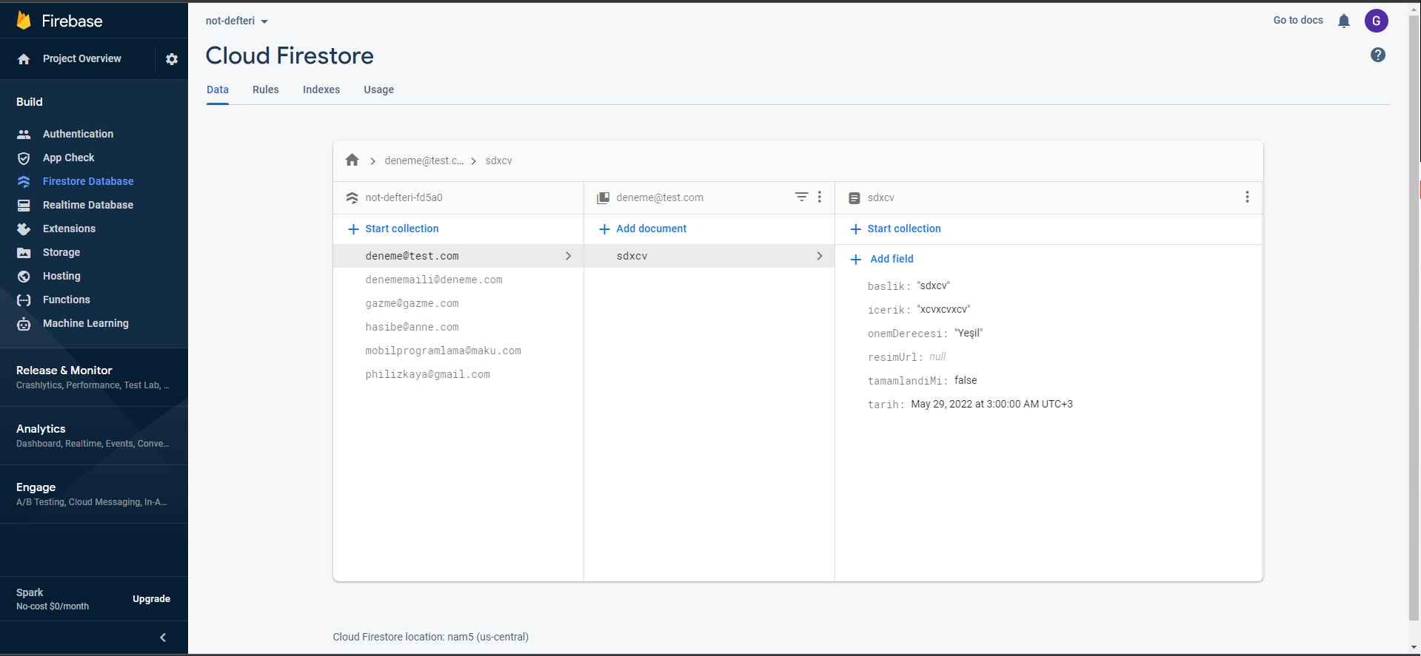
Firestore
12
collection içerisindeki değer tabloya o isim format şeklinde geliyor.

Slide 11
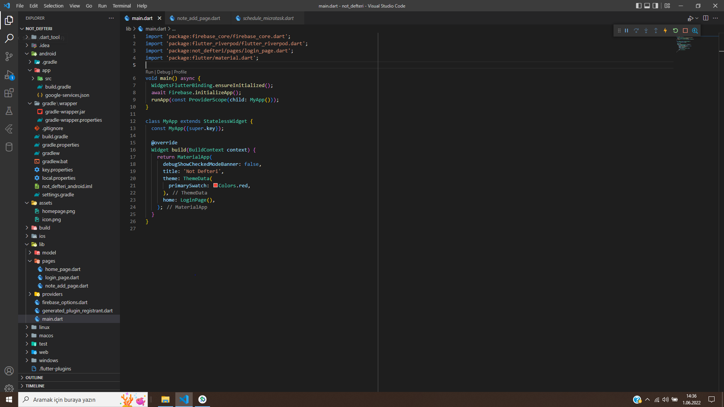
UYGULAMA-KOD
9
main.dart’da ilk sayfa olarak LoginPage çalışmaktadır.
İlk yapılması gereken işlemlerden biri main runApp fonksiyonundan önce gerekli satırların eklenmesi gerekir.Bu işlem
fonksiyonunu async bir duruma getirilmesi yani Future bir işlem yapılmasını ve aynı zamanda runApp fonksiyonundan önce bir komut çalıştırılmasını istiyorsak
widgetsflutterbinding.ensureinitialized()
kullanılması gerekir.

Slide 12
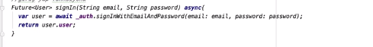
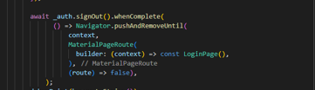
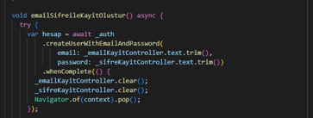
UYGULAMA-KOD Kısaca Login Kısmı
11
,
Ne ile giriş yapıldığını belirtiyoruz.Asenkron şekilde çalışıyor,aynı anda çalışmaz ise user’ı kabul etmiyor.
Çıkış kısmı
MaterialPageRoute:hangi sayfalara yönlendirildiğini
Kullanıcı oluşturduğumda .createUserWithEmailAndPassword içinde bir e-posta ve şifre belirtiyorum.Verilerin nasıl tutulacağı hakkında bilgi verilir.

Slide 13
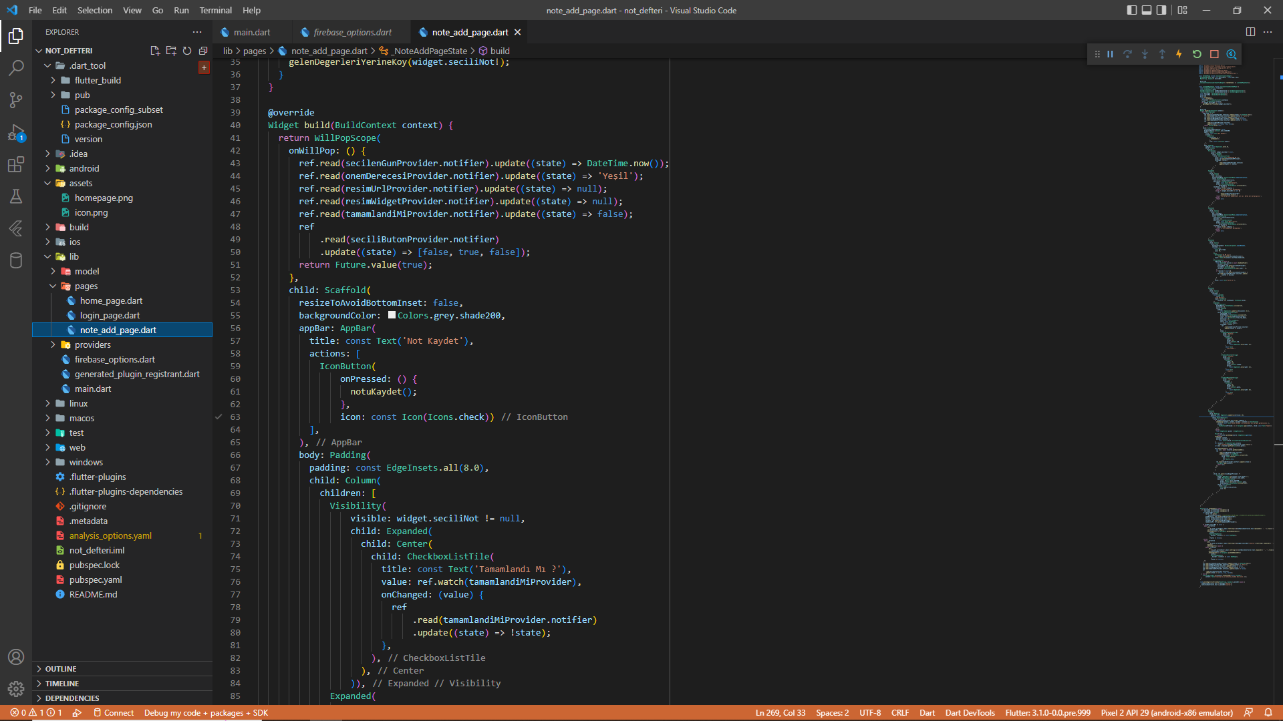
UYGULAMA-KOD
15
Not kaydet appBar’ı ve tamamlandı mı kısmı
Burada Anasayfadaki seçilen bir ,yani kaydedilmiş bir not olmadığı sürece tamamlandı mı kısmı checkbox’ı gözükmeyecek.

Slide 14
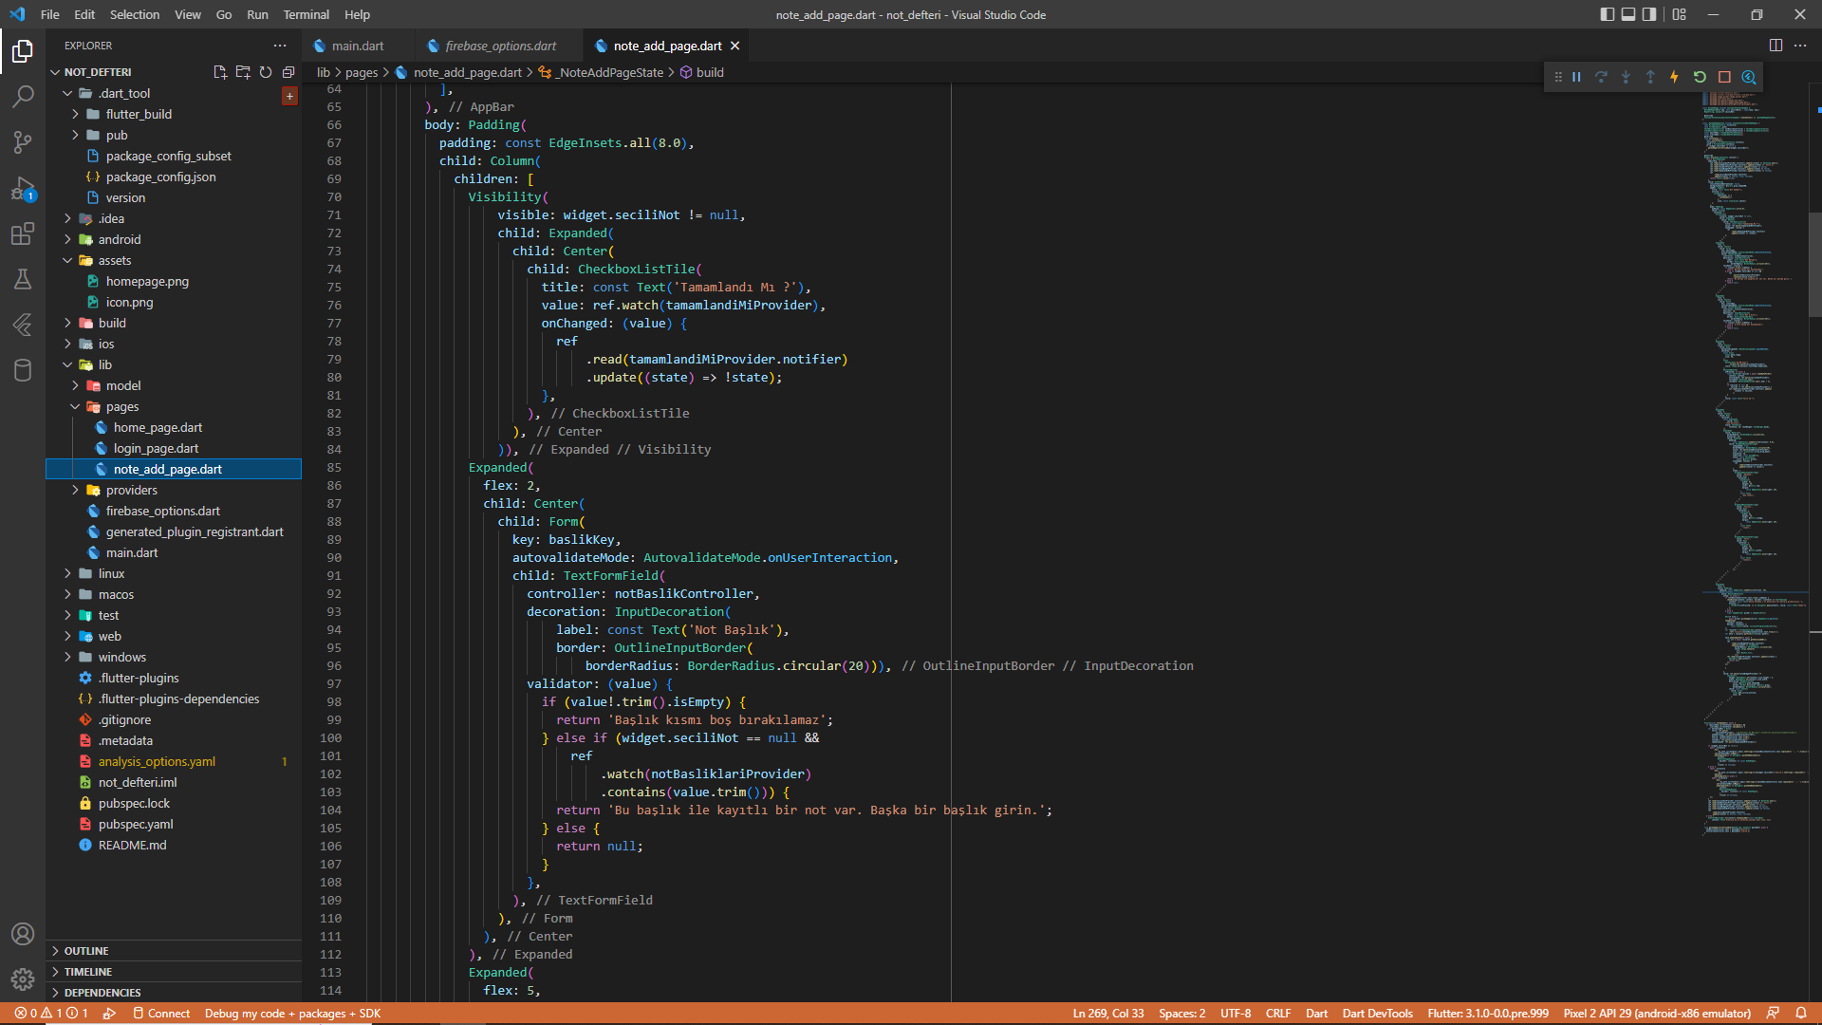
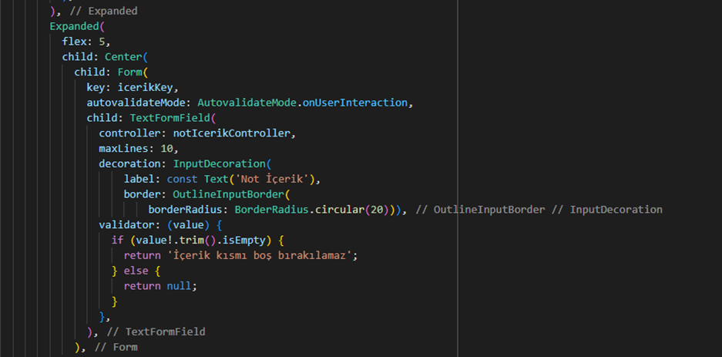
UYGULAMA-KOD
16
TextField ile başlık kısmına metin şeklinde bir başlık giriyoruz.
isEmpty ile başlık kısmı boş ise not kaydedilmez.
watch ile provider başlık ilk ve her değiştiğinde aynı ise uyarıyı dönmesi sağlanır.
İçerik kısmı boş bırakılmaz.

Slide 15
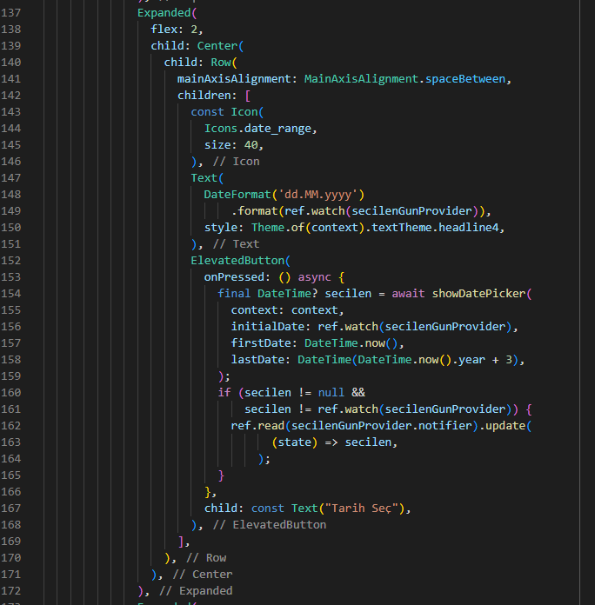
UYGULAMA-KOD
17
Tarih seç kısmında önceden durumu şuan ki tarih olarak ayaralanan tarih format gösterilir.
Sonradan tarih seçici açıldığında seçilen tarih güncel olur.

Slide 16
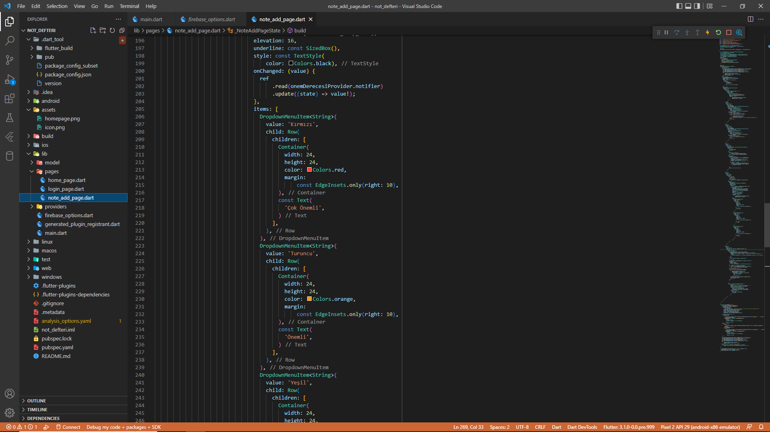
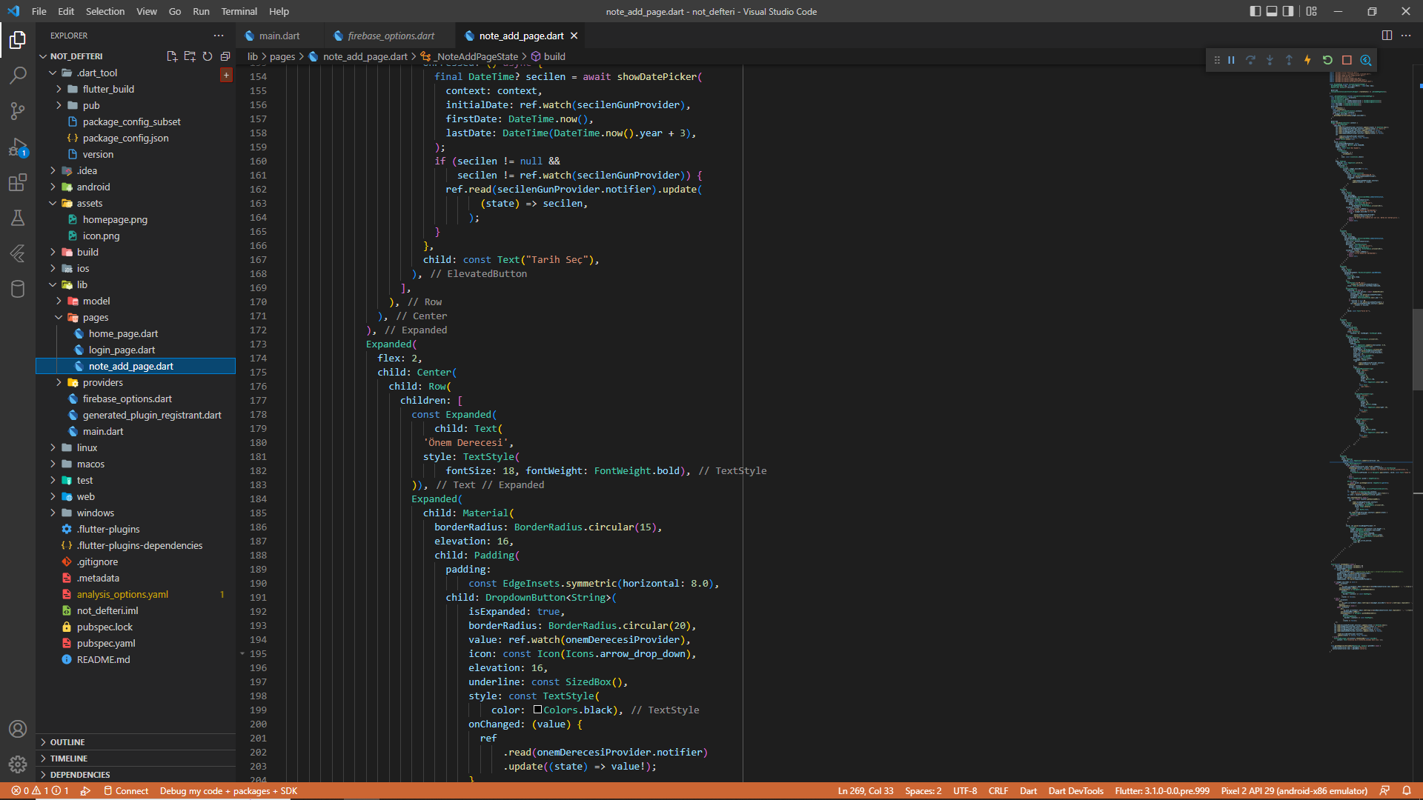
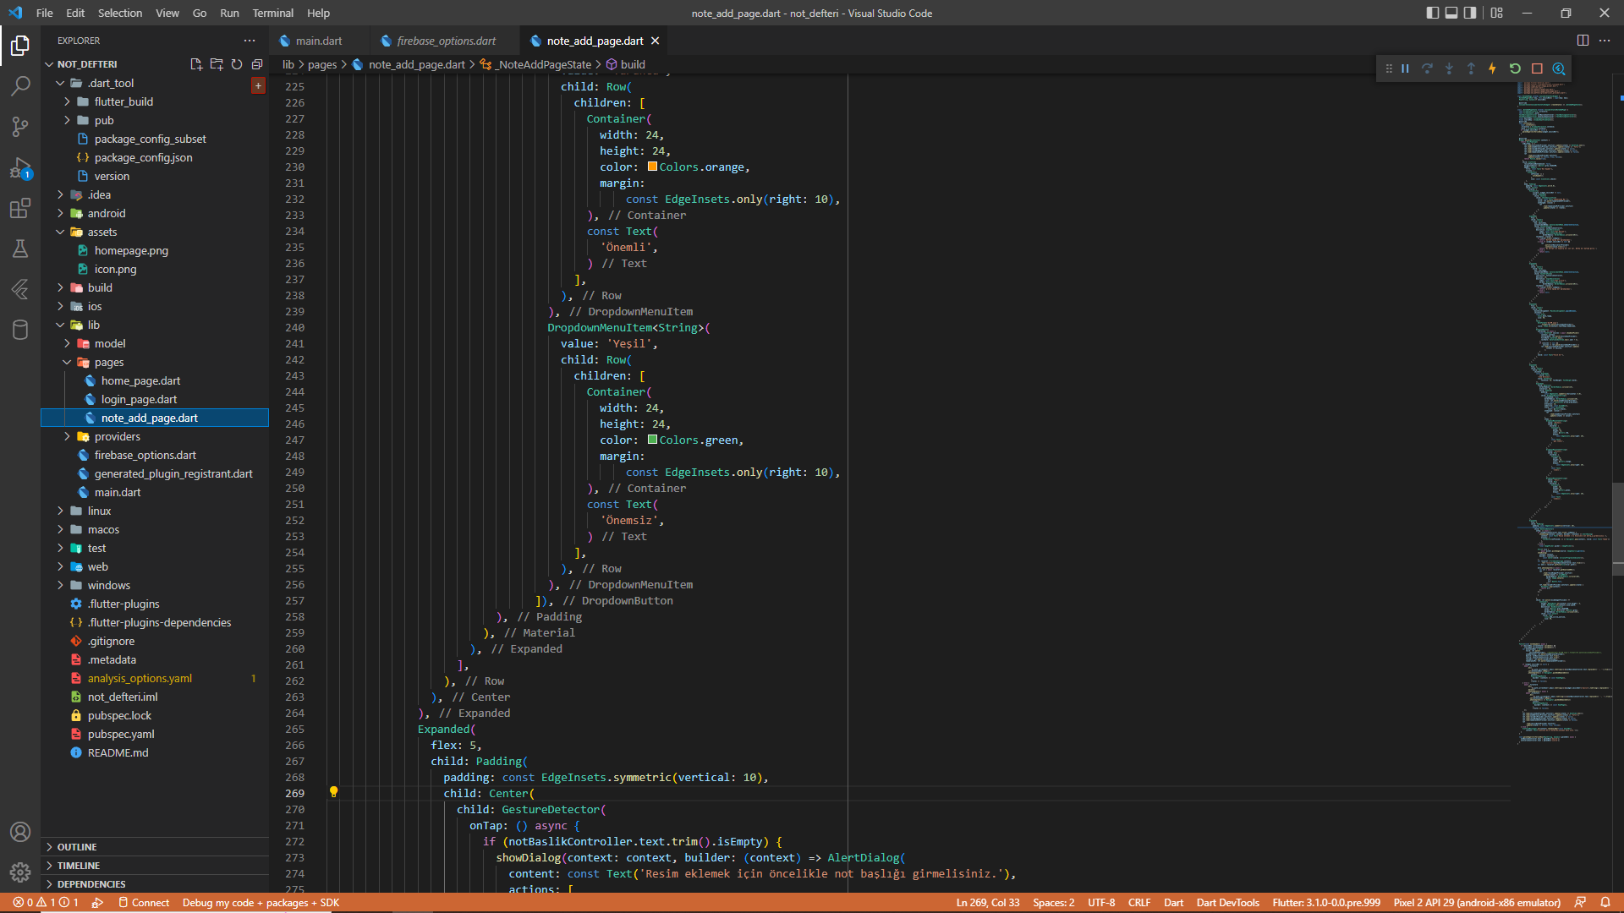
UYGULAMA-KOD
18

Slide 17
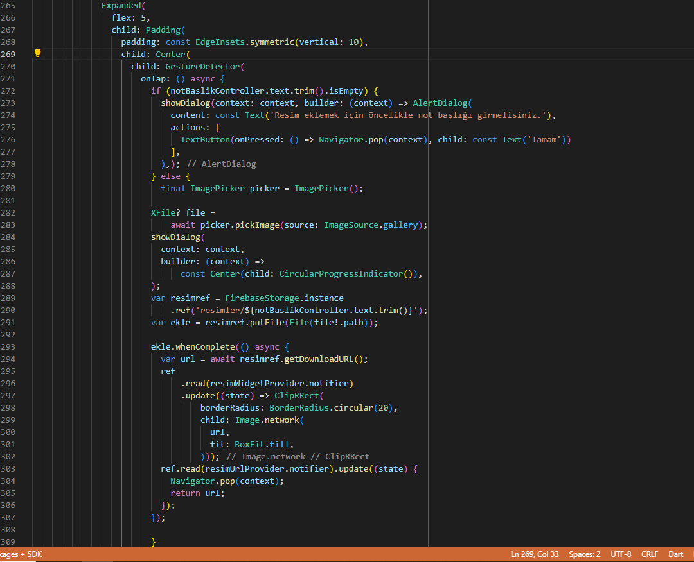
UYGULAMA-İÇERİK
19

Slide 18
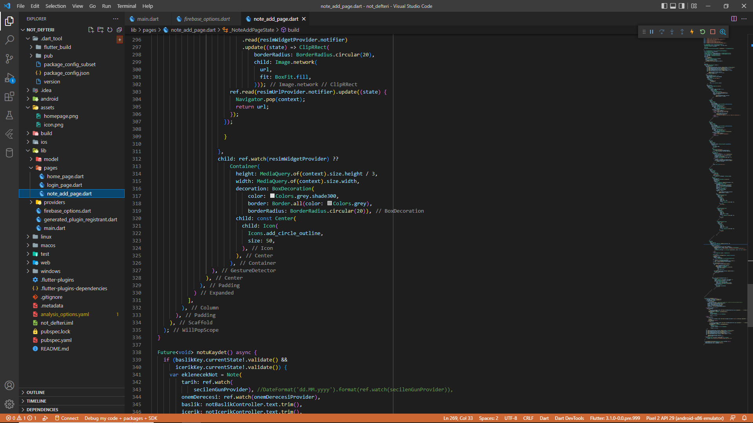
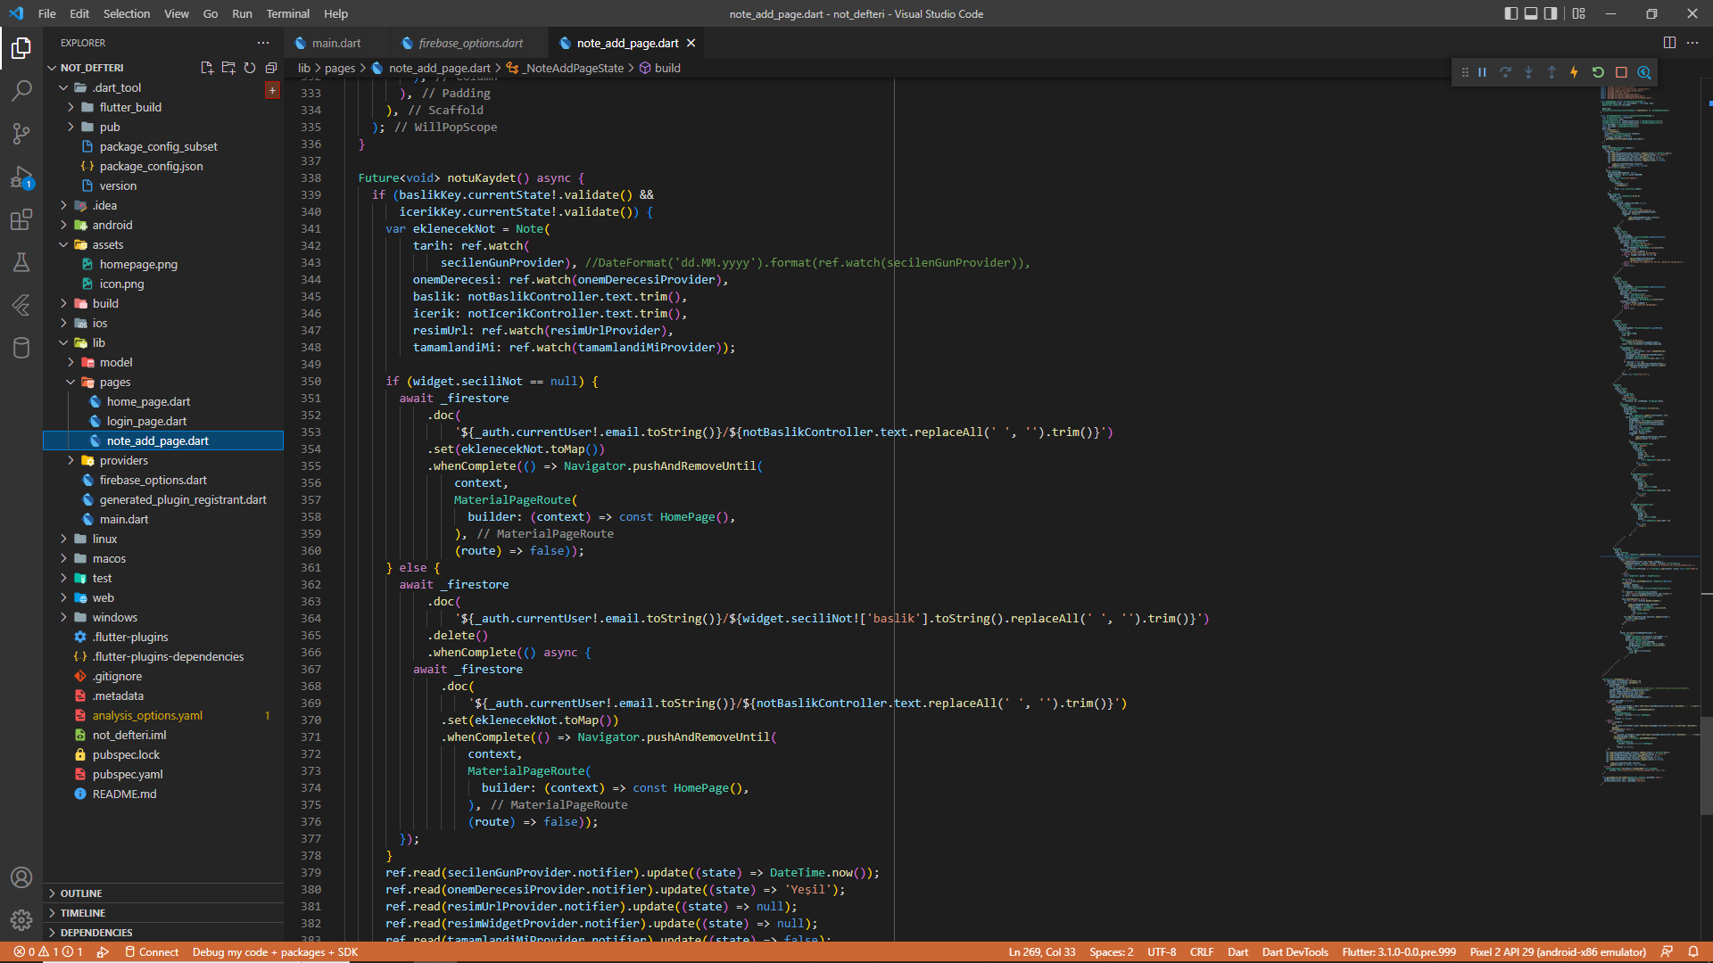
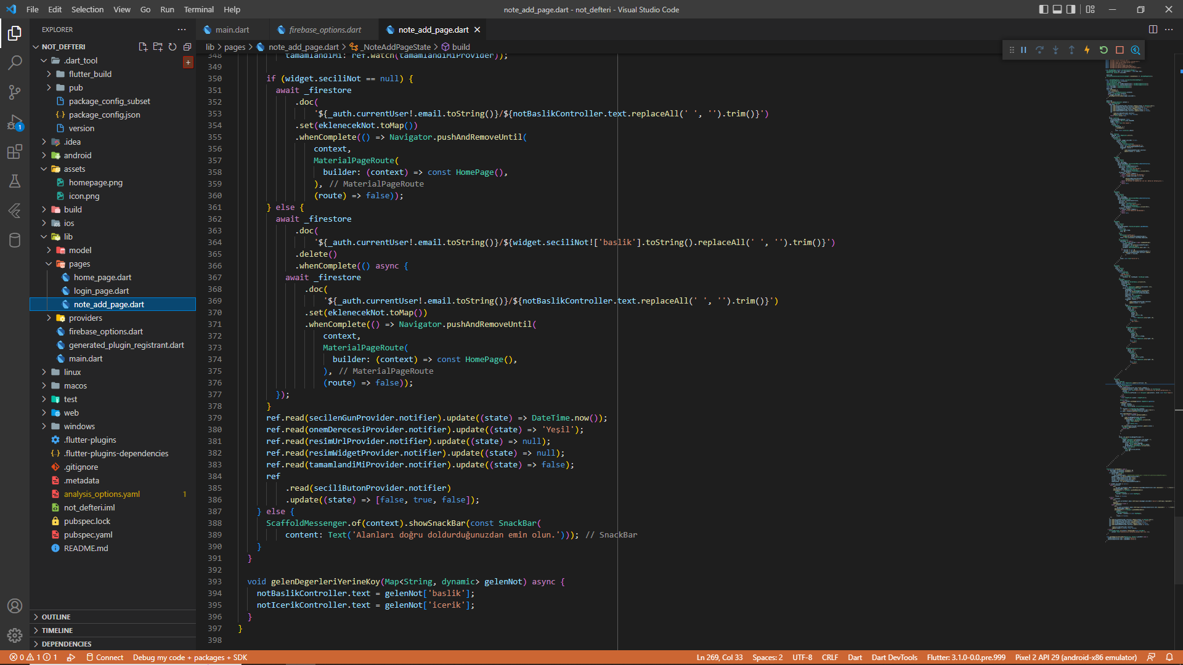
UYGULAMA-Kod
20

Slide 19
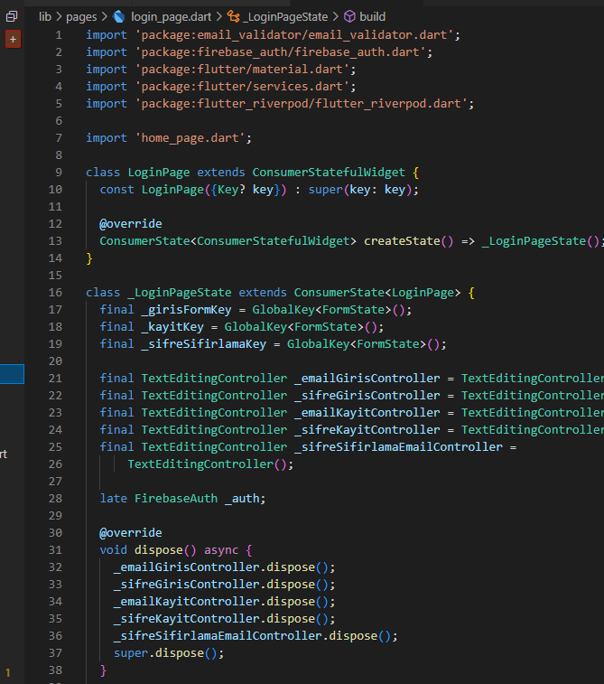
UYGULAMA-KOD
21
Veritabanına gönderme işlemi
Metin alanındaki metin her değiştiğinde bir geri arama işlevi çalıştırılması gerektiğinde controller kullanılır.
dispose işlemi :
State widget ağaç yapısından kalıcı olarak silindiğinde çağırılır. Nesnemize ait hafıza, listener vb. bağlantılı olduğu yapılar varsa bağlantıları kopartılır.

Slide 20
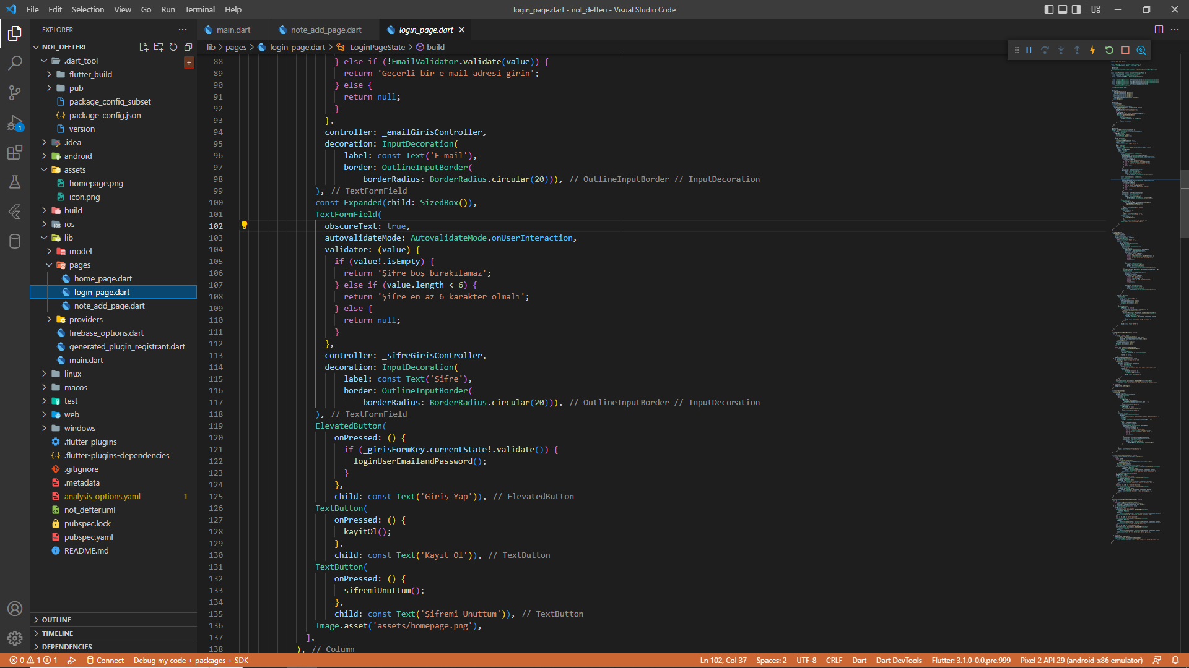
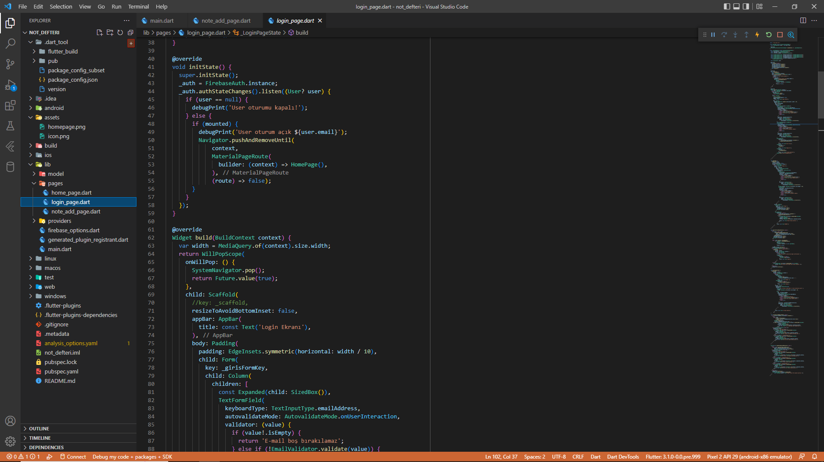
UYGULAMA-KOD
22

Slide 21
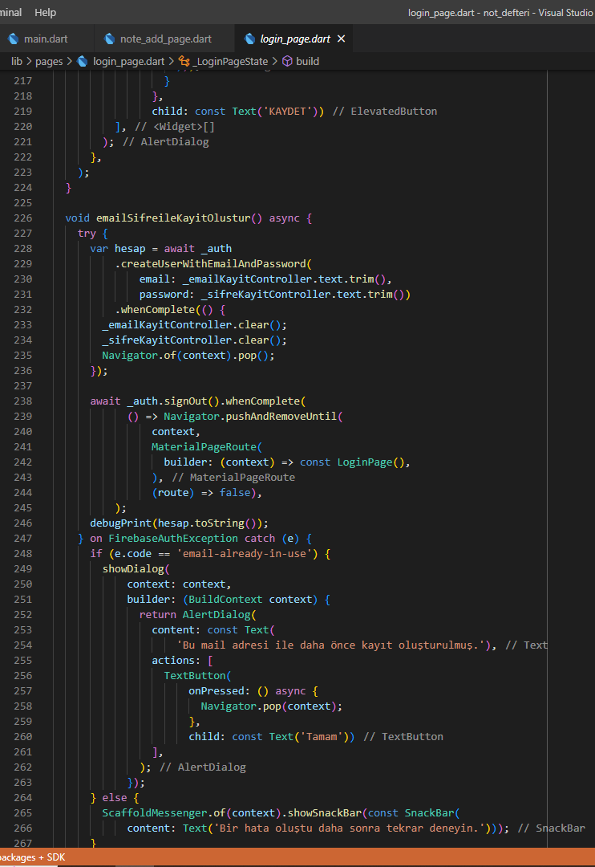
UYGULAMA-KOD
23
Kayıtlı kullanıcı hataları
catch ‘ email-already-in-use’
‘e-posta zaten kullanımda’
‘user-not-found’
‘invalid-e-mail’
Firebase Kimlik Doğrulama SDK'ları, kimlik doğrulama yöntemlerini kullanırken oluşabilecek çeşitli hataları yakalamak için basit bir yol sağlar. Flutter için SDK'lar bu hataları FirebaseAuthException sınıf aracılığıyla gösterir.

Slide 22
Yardımcı Kaynaklar
45
https://www.youtube.com/watch?v=WDilDtmV5dc&list=PLRzodrm7Zy5Epz_i7YCbD_B_Cmq4dTcI5
https://www.uplabs.com/
https://flutter.dev/?gclid=Cj0KCQjwqPGUBhDwARIsANNwjV7_JsaY6WM0xJIdUj5CCNh7GdIo5vEDbnXVT1w5ryGWA0cHDgVrAasaAsEiEALw_wcB&gclsrc=aw.ds
https://www.youtube.com/playlist?list=PLNRtC6HXL3EDnn4naNGqlQSFqGyMXXWow
https://www.youtube.com/watch?v=RGa4HJutK48

Slide 23




www.youtube.com/BMdersleri
46
Hazırlayan
E-posta
Tarih
Ders Yürütücüsü
E-posta
: Gamze Meryem KAYA1911404016
: gamzemeryemkaya@gmail.com
: 03/06/2022
: Doç. Dr. İsmail KIRBAŞ
: ismkir@gmail.com

